Slide 1
…продължение

Slide 2
21-ви ноември Ден на християнското семейство
Семейството е всичко
Стефан Александров
Семейството е всичко в този свят, утеха да намериш в силно рамо, и детски глъч на щастие богат да те събужда със усмивка сутрин рано!
С желание да пускаш хвърчила, във длан да стискаш детската ръчичка, и радостта във детската душа да те накара да забравиш всичко.
Да се прибираш вечер уморен, да те прегръщат две ръце, които тревожат се за тебе нощ и ден, и да те милват с обич във очите.
Семейството е всичко в този свят обичайте любимите си хора, ако мечтаете за тази благодат, раздавайте до болка, без умора!
II. Културен календар

Slide 3
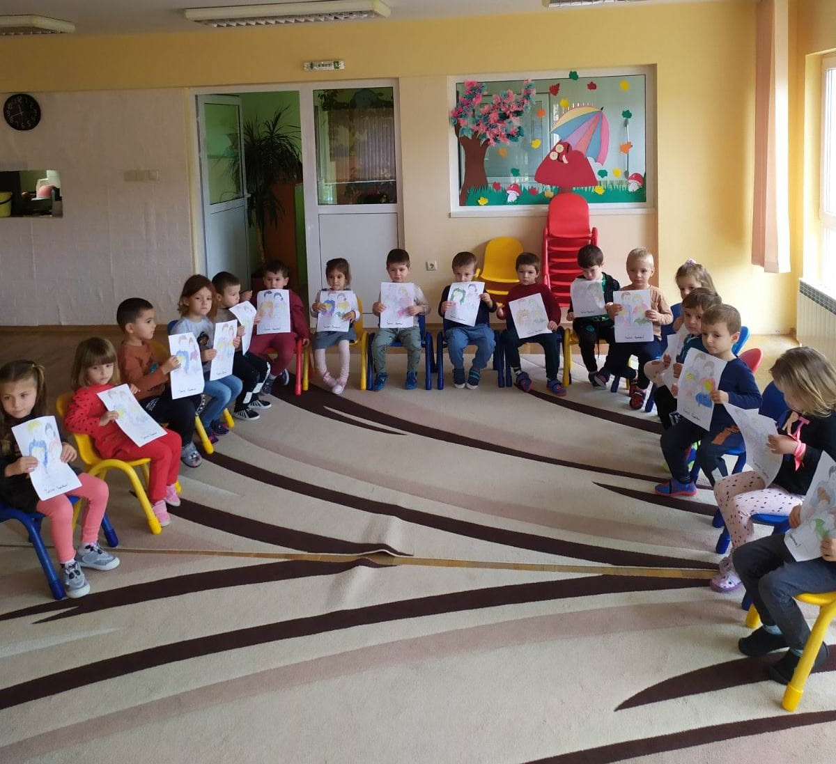
21-ви Ноември
Децата от I „А“ група
„Смехорани“ отбелязаха празника с кратка беседа по темата, а след това всички малчугани оцветиха изображение на тяхното семейство.
II. Културен календар

Slide 4
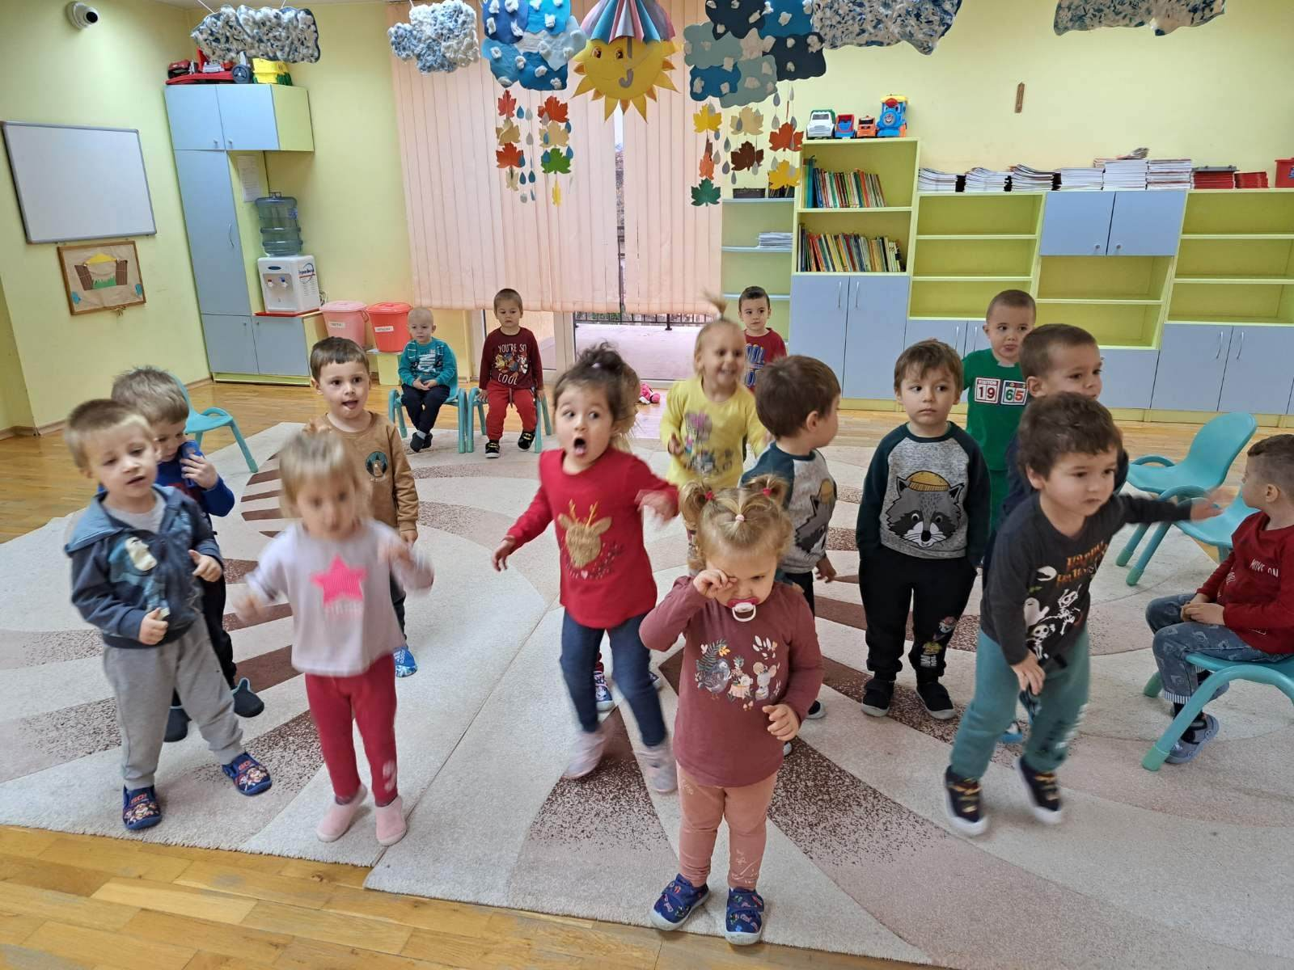
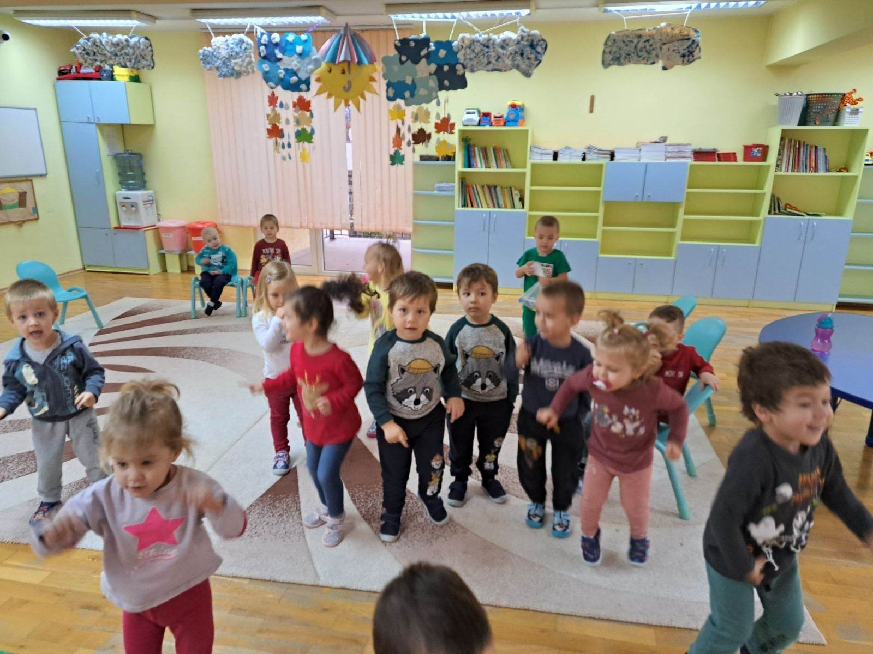
21-ви Ноември
Група „Малчовци“ изпълниха песента „Моята фамилия“, съпроводена с подобаващ танц.
II. Културен календар

Slide 5
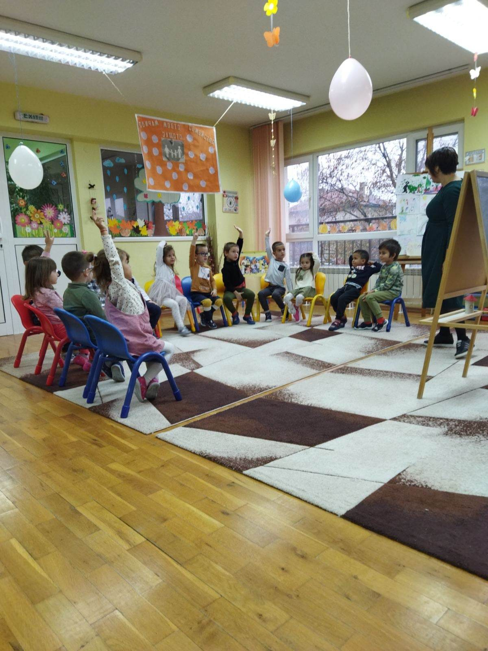
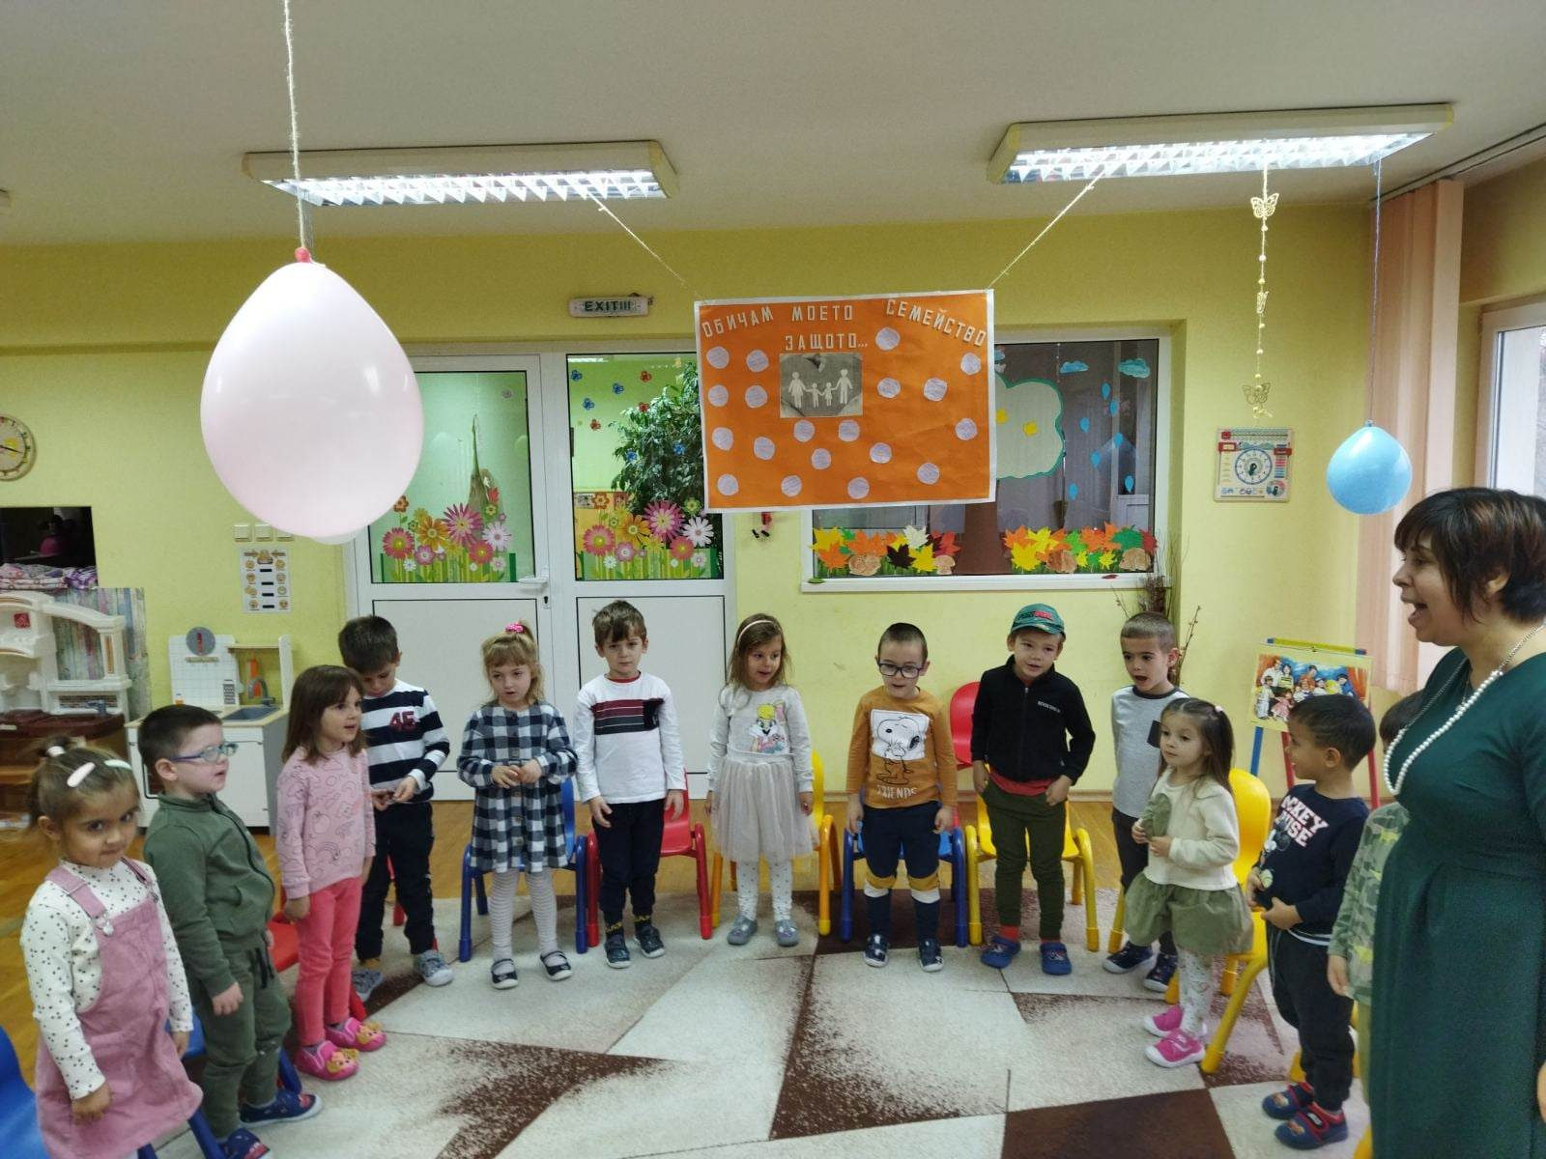
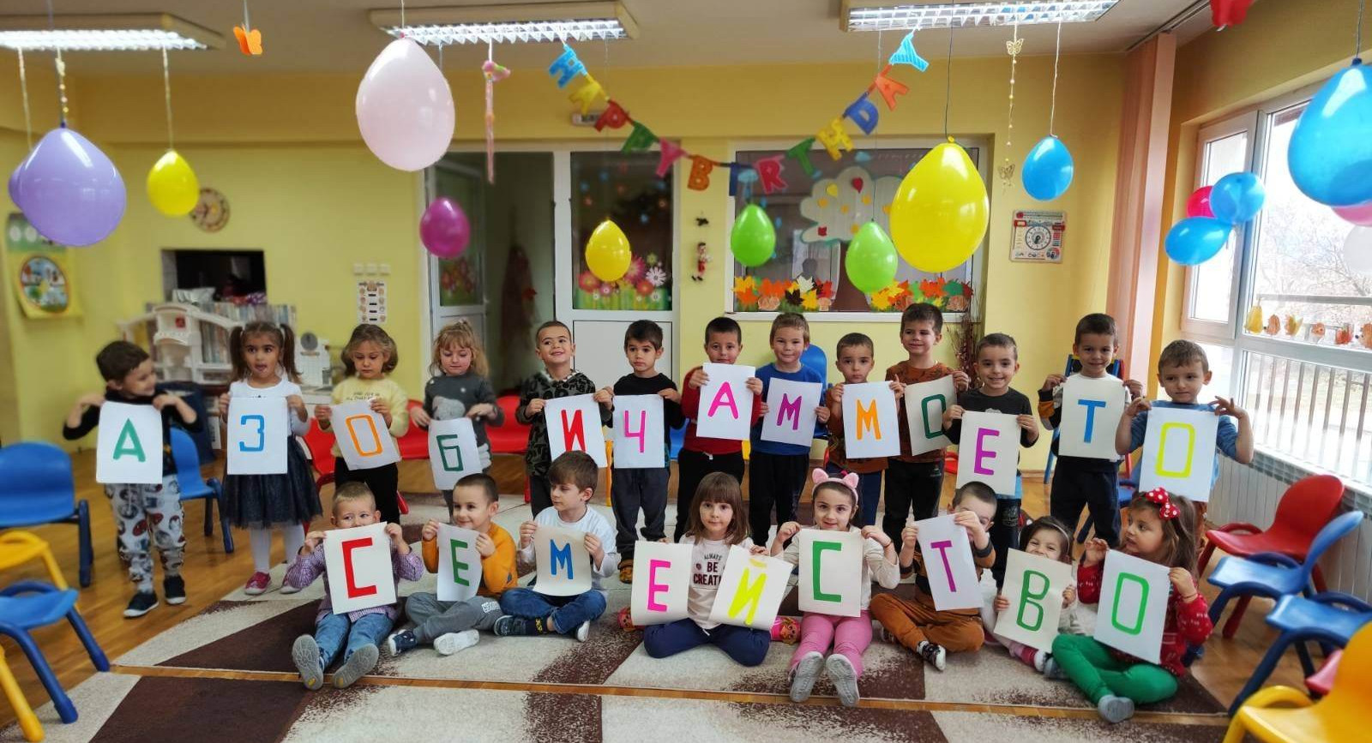
21-ви Ноември
В група „Светлина“ отбелязаха празника с открит урок пред колеги на тема „Моето семейство“.
II. Културен календар

Slide 6
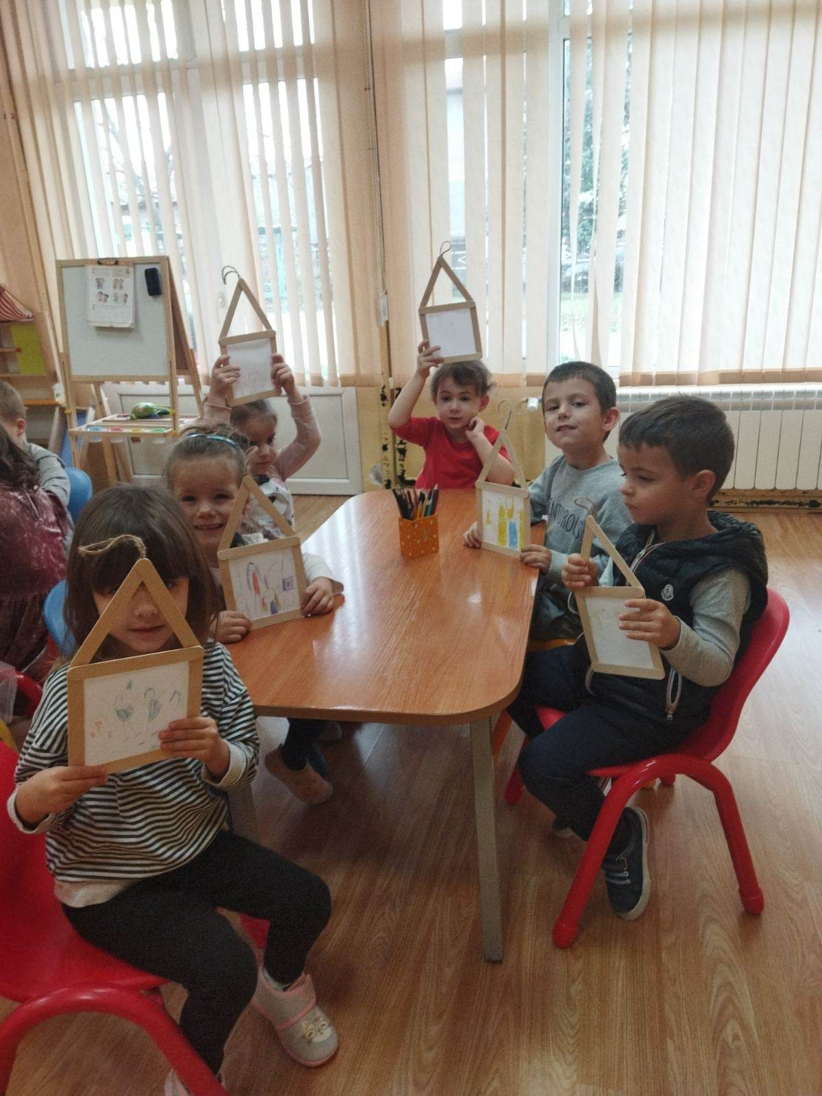
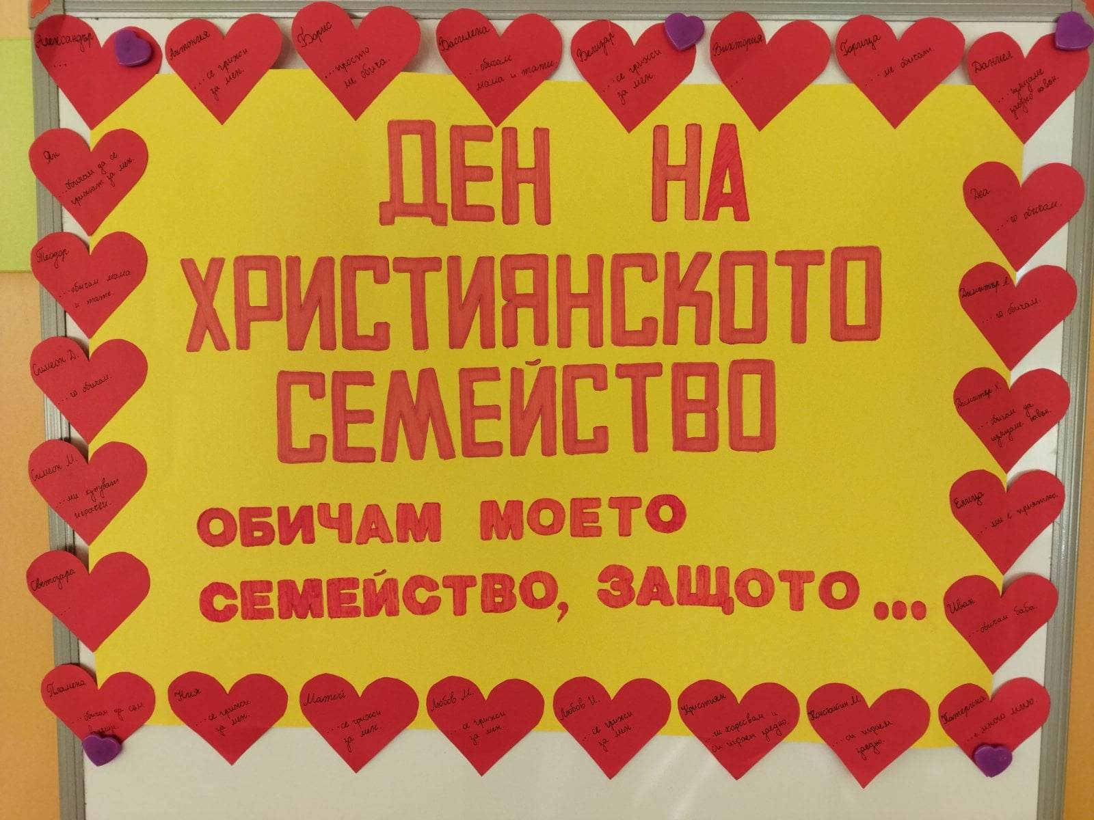
21-ви Ноември
С видео поздрав към родителите се бяха подготвили децата от група „Барбарони“ в деня на християнското семейство. Изработиха и постер на тема „Обичам моето семейство, защото…“
II. Културен календар

Slide 7
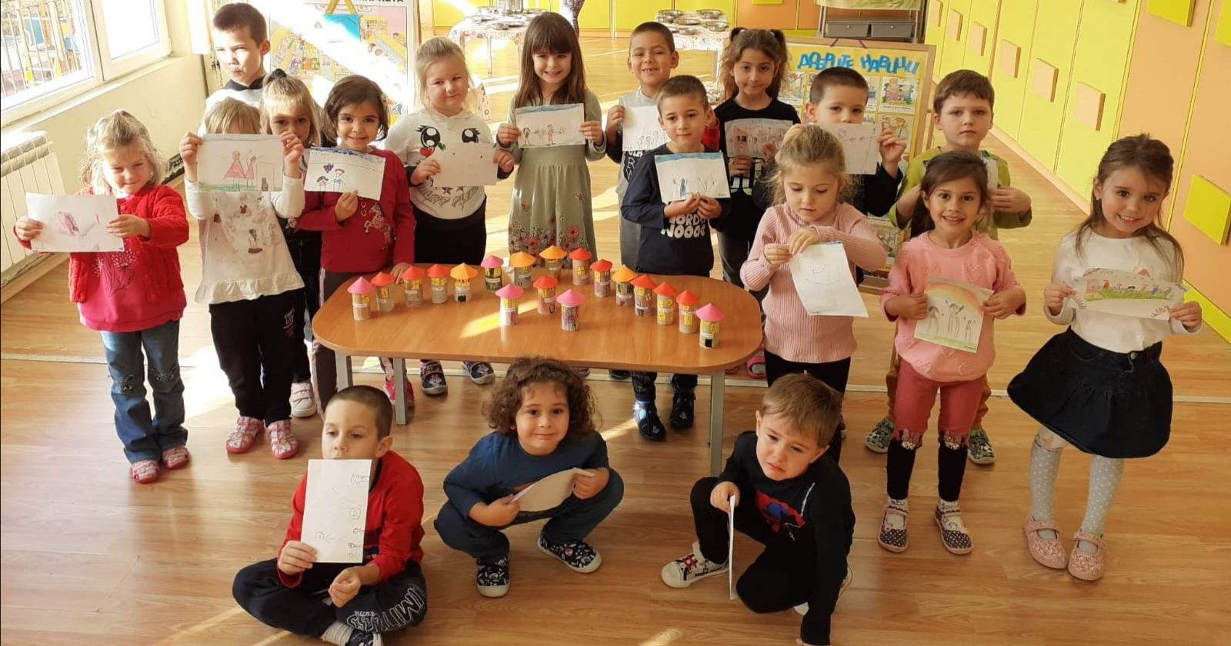
21-ви Ноември
В III„А“ група „Пчеличка“ се проведе разговор – беседа по темата, децата поздравиха родителите си с предварително заучено стихотворение и изработиха мини макети „Моят дом“. Всяко дете представи своето семейство чрез рисунка „Портрет на моето семейство“.
II. Културен календар

Slide 8
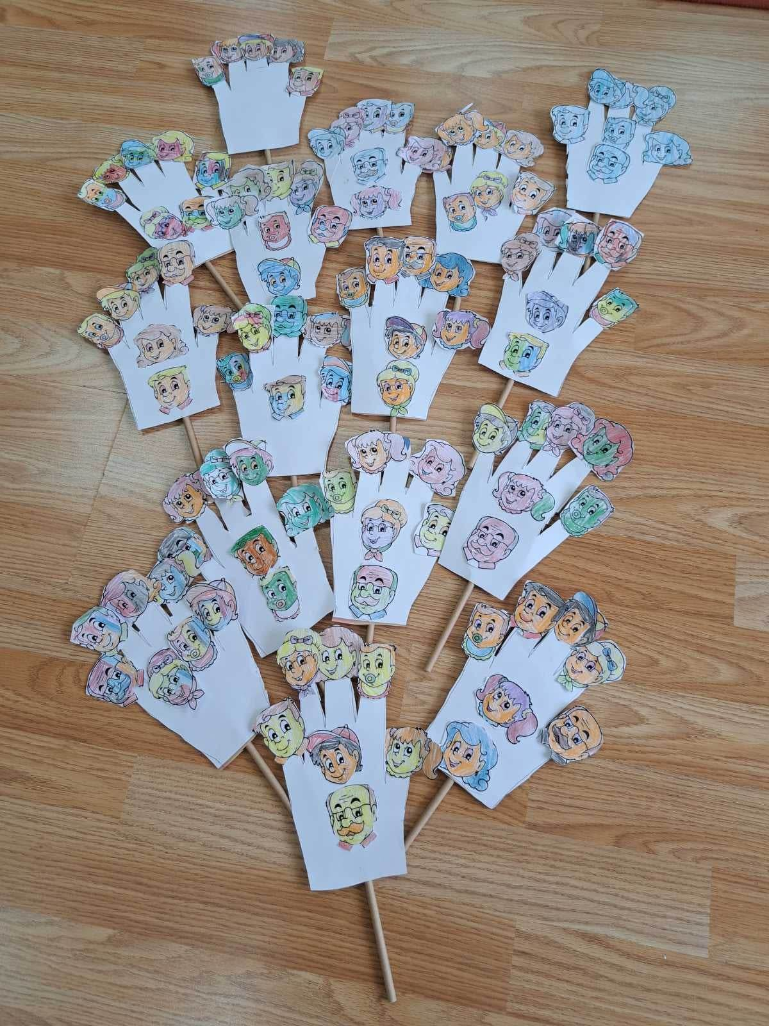
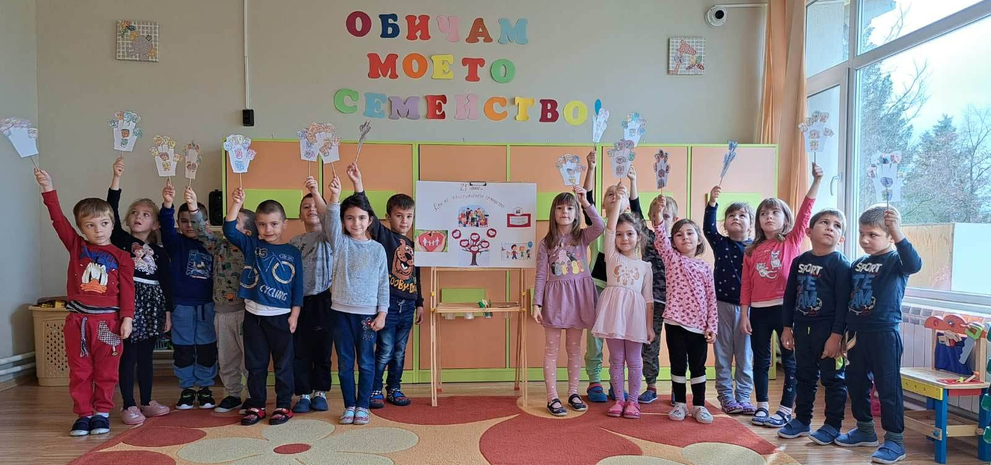
21-ви Ноември
Група „Звездичка“ отбеляза празника със стихотворение и песен. Изработиха макет на ръка с членовете на семействата им.
II. Културен календар

Slide 9
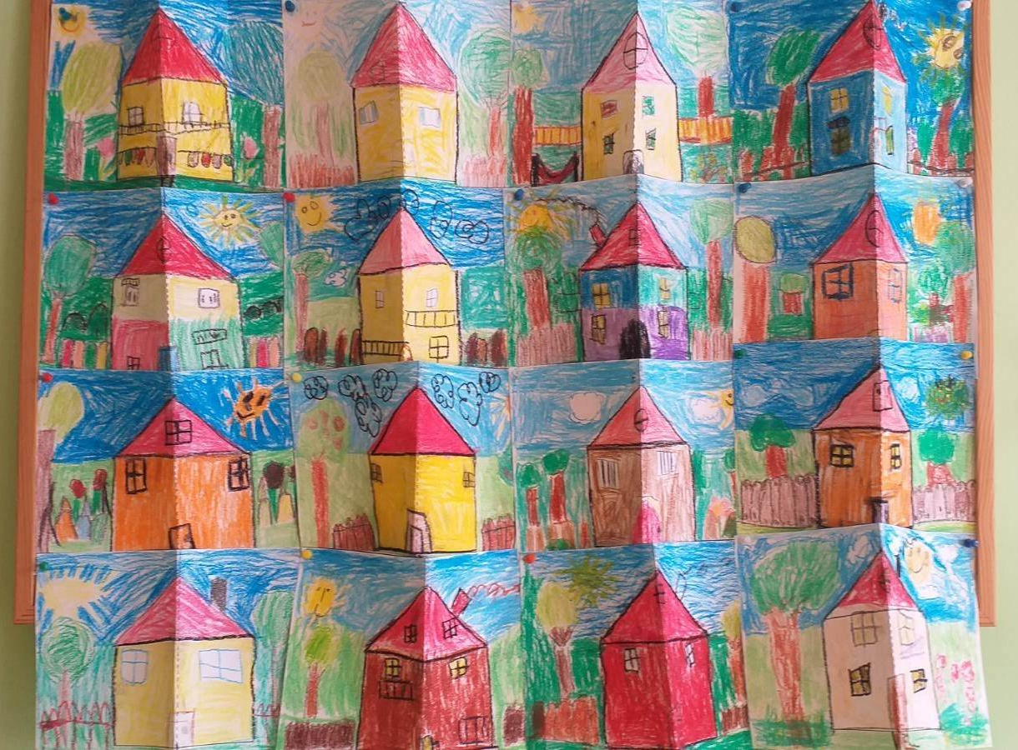
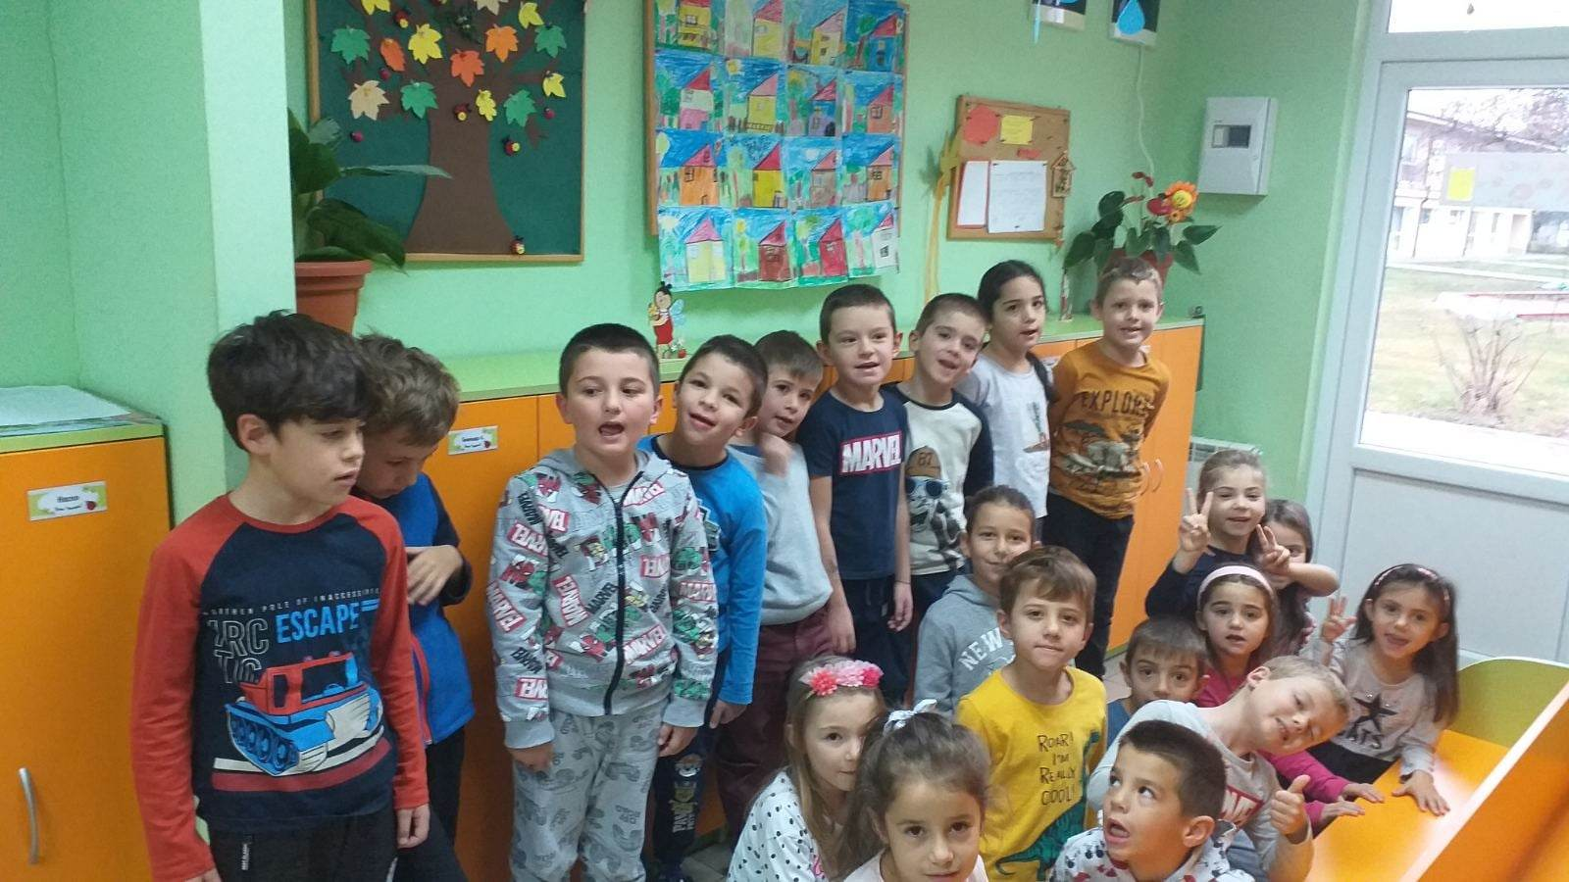
21-ви Ноември
IV „А“ група „Калинка“ беседваха на тема „Моето семейство“ и изработиха картички „Моят дом“.
II. Културен календар

Slide 10
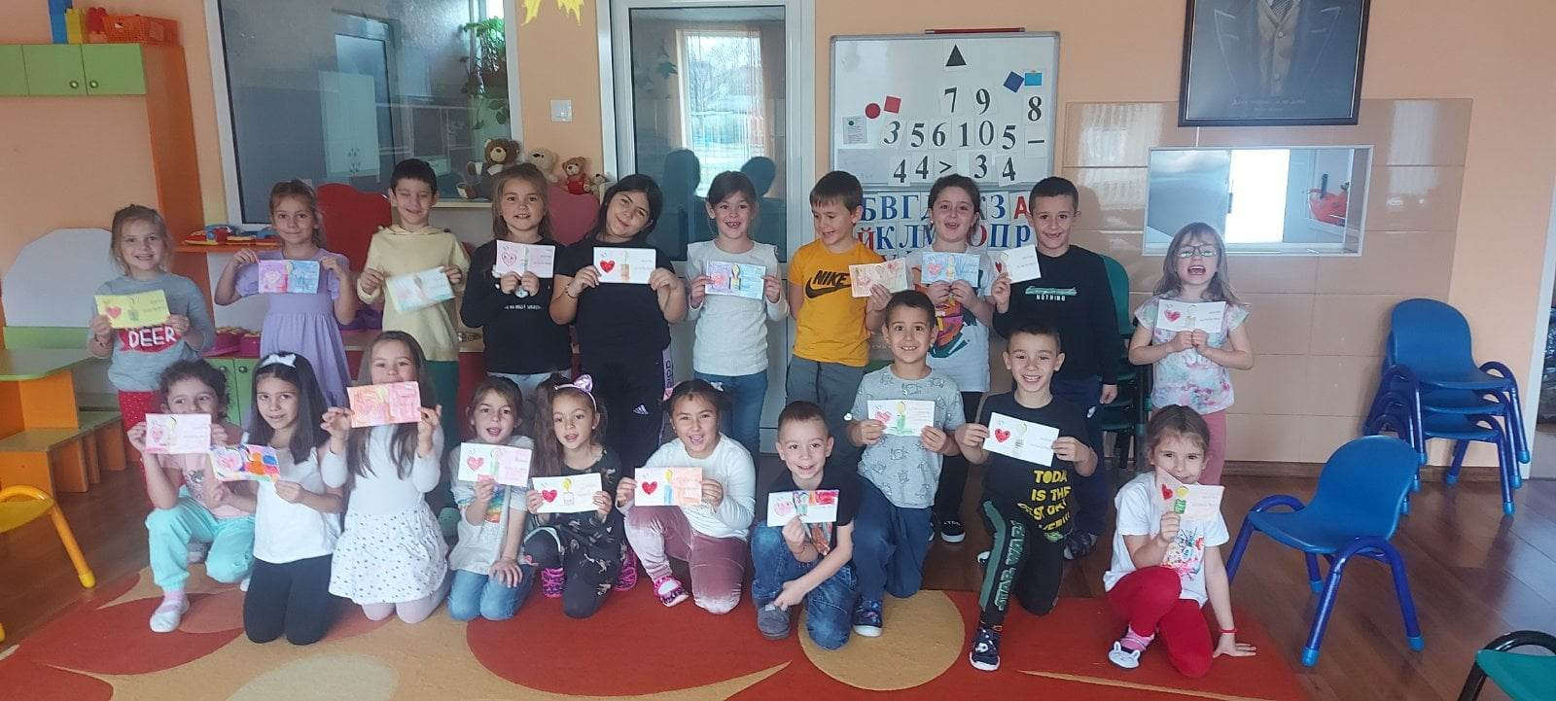
21-ви Ноември
Група „Божурчета“ зарадваха семействата си с изработка на картички, както и поздрав - стихотворение.
II. Културен календар

Slide 11
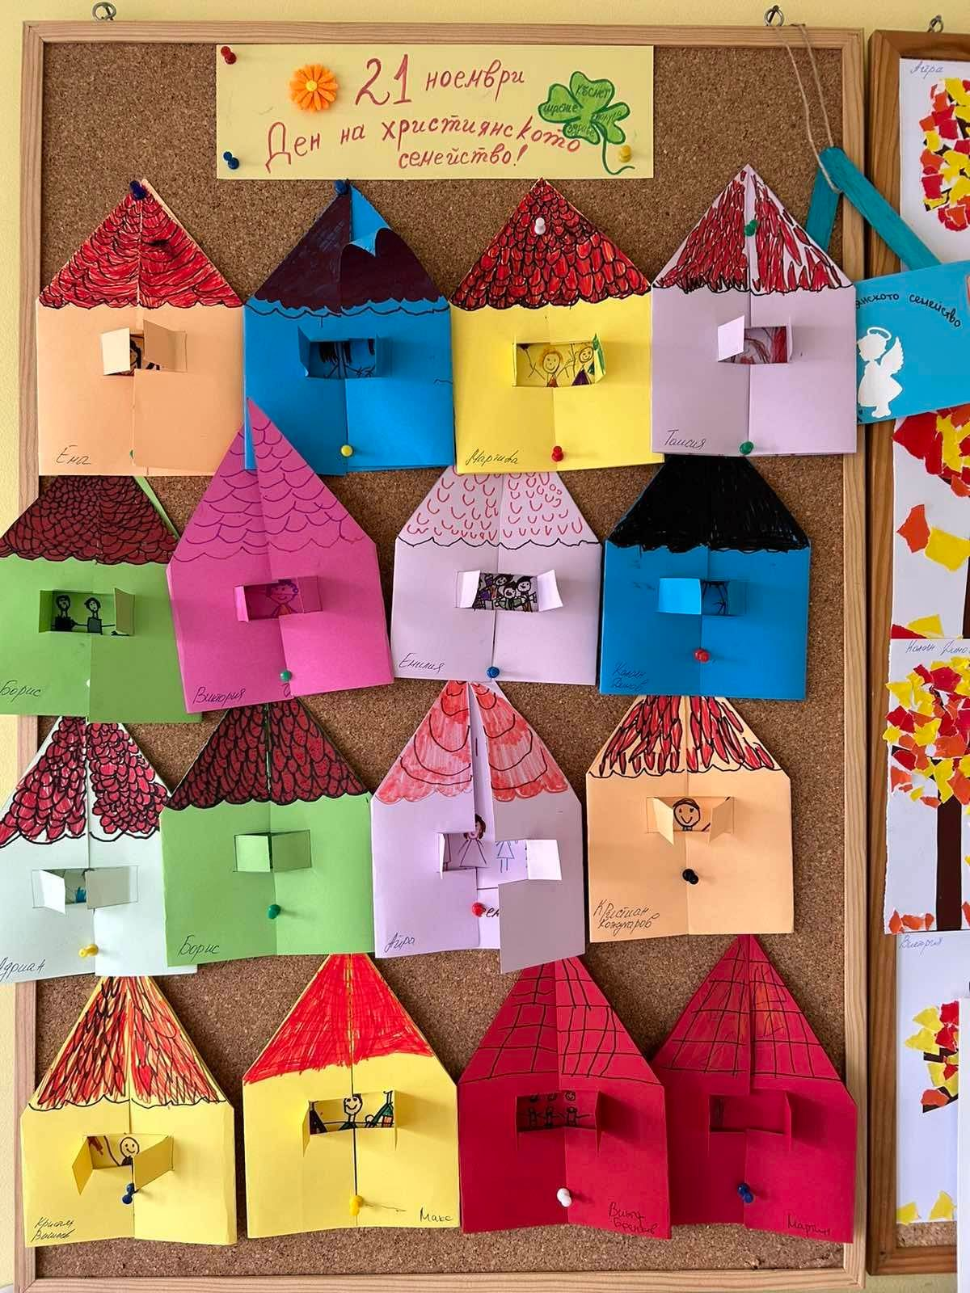
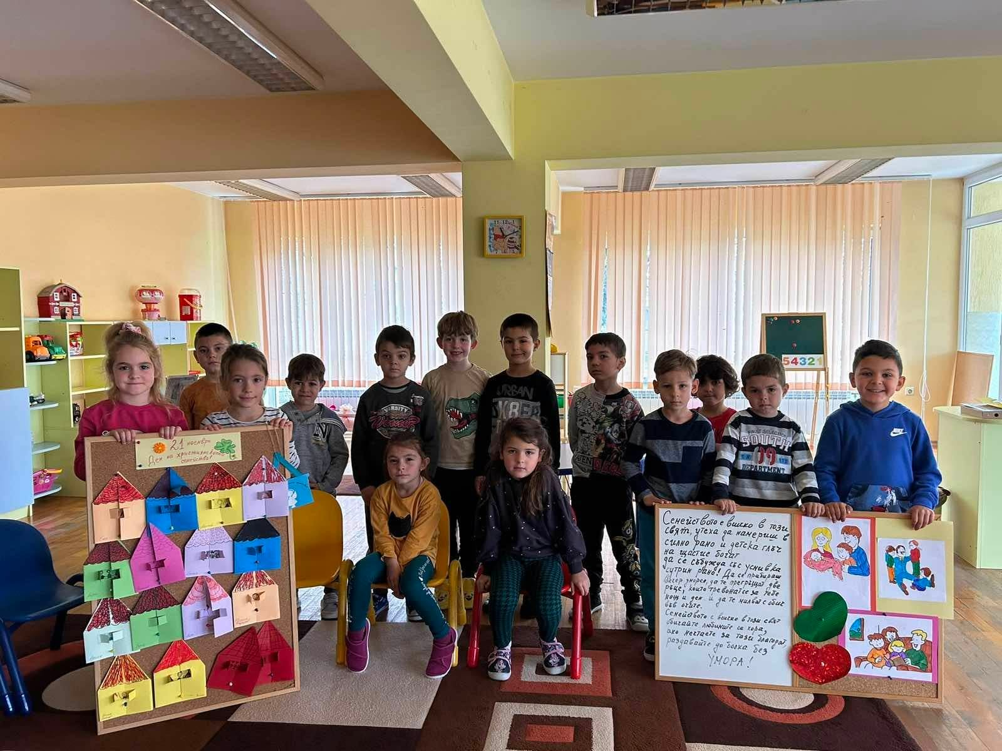
21-ви Ноември
В IV„В“ група „Мечо Пух“ се проведе беседа по случай празника, както и децата изработиха макет на къща с членовете на семействата им.
II. Културен календар

Slide 12
Тази година ДГ „Буратино“ предлага следните допълнителни дейности:
Народни танци
Английски език
Спортно-подготвителни игри
Футбол
Приложни изкуства и керамика
Латино танци
III. Допълнителни дейности, изяви, участия и театри

Slide 13
„Лютеницотерапия“
Лютеницотерапията се проведе в с. Пожарево. Това е традиция, поставена от преди няколко години през септември в местното читалище „Васил Левски 2012“. Както казват организаторите, в деня на фестивала времето спира, пали се огън на площада, белят се чушки с бабите, мелят се и се произвежда една от най-вкусните лютеници по нашите ширини. Специално участие в празничната програма на събитието взеха децата от група „Божурчета“.
III. Допълнителни дейности, изяви. Участия и театри

Slide 14
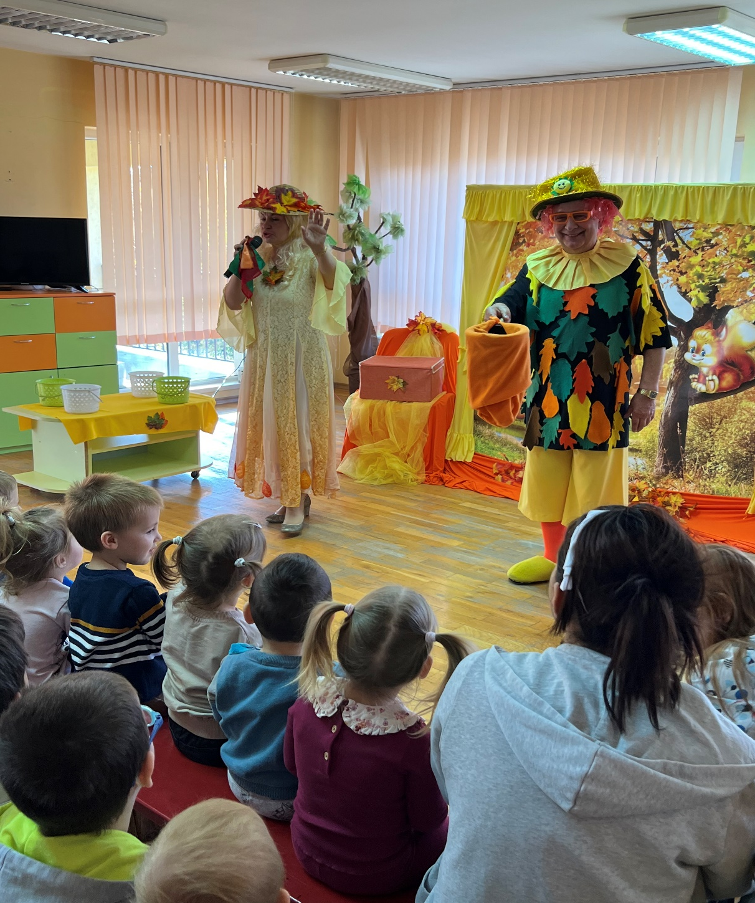
На 02.11.2022г. се проведе театър „Есенен празник“. Децата искрено се забавляваха, пяха и танцуваха.
III. Допълнителни дейности, изяви. Участия и театри

Slide 15
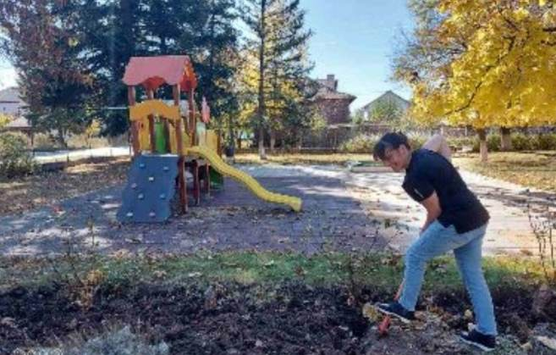
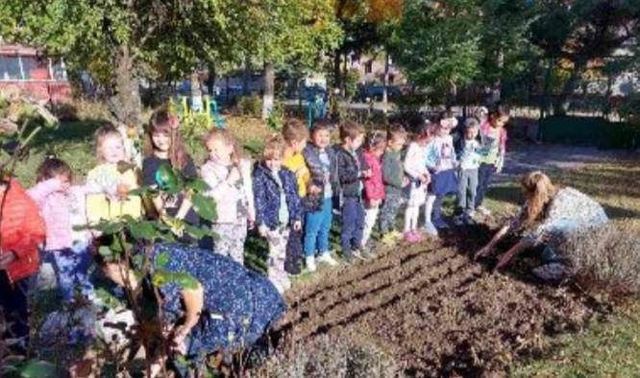
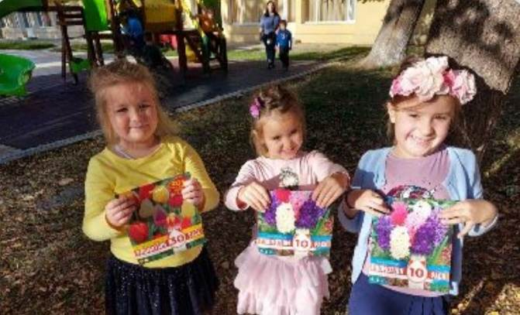
Гордеем се с добрият пример на родителите на Катрин Велинова от III“А“ група „Пчеличка“, които облагородиха алеята пред входа и безвъзмездно предоставиха луковици на пролетни цветя. Всички деца с ентусиазъм се включиха в тяхното засаждане, съвместно с госпожите и леля Цвети. Добрият пример възпитава!
V. Гордеем се със

Slide 16
Очаквайте…
Следващият брой на нашия вестник ще излезе в началото на 2023г.
В него ще може да се насладите на снимки и видеоклипове от коледните поздрави на децата в детската градина и да си върнете малко от коледната магия, за да се заредите с нея до следващите празнични дни .
Пожелаваме на всички ви една здрава, мирнa, спокойнa и успешна Нова година!
VI. Очаквайте

